Slide 1
Актуальные форматы научно-методического сопровождения педагогов в возрасте до 35 лет: проблемы и векторы развития
Якунина Юлия Евгеньевна, проректор по учебно-методической работе МОГАУДПО «ИРОиПКПК»

Slide 2
Актуальность проблематики
Сохранение и развитие кадрового потенциала системы образования Магаданской области невозможно без осуществления сопровождения молодых педагогов

Slide 3
Проблемы и решения
Проблемы
Векторы развития
Наставничество в образовательных организациях
Система социальной поддержки
Конкурсное движение
Другие формы научно-методической поддержки
«Кадровый голод»
«Текучесть» молодых кадров (проблемы адаптации молодых педагогов)
Эмоциональное выгорание

Slide 4
Социальная поддержка

Slide 5
Закон Магаданской области от 09.11.2007 N 909-ОЗ «О молодом специалисте в Магаданской области»;
постановление правительства Магаданской области от 29.12.2020 N 960-пп «О мерах по реализации мероприятий подпрограммы «Содействие молодежи Магаданской области в приобретении жилья» государственной программы Магаданской области «Молодежь Магаданской области»;
Закон Магаданской области от 08.12.2010 N 1334-ОЗ «О денежных пособиях специалистам, работающим в областных государственных или муниципальных учреждениях и организациях, удаленных от административного центра Магаданской области»;
постановление Правительства Магаданской области от 07.08.2014 г. № «О Порядке предоставления социальной выплаты молодым учителям в рамках реализации подпрограммы «Ипотечное кредитование молодых учителей общеобразовательных организаций в Магаданской области» государственной программы Магаданской области «Развитие образования в Магаданской области».

Slide 6
Конкурсное движение

Slide 7
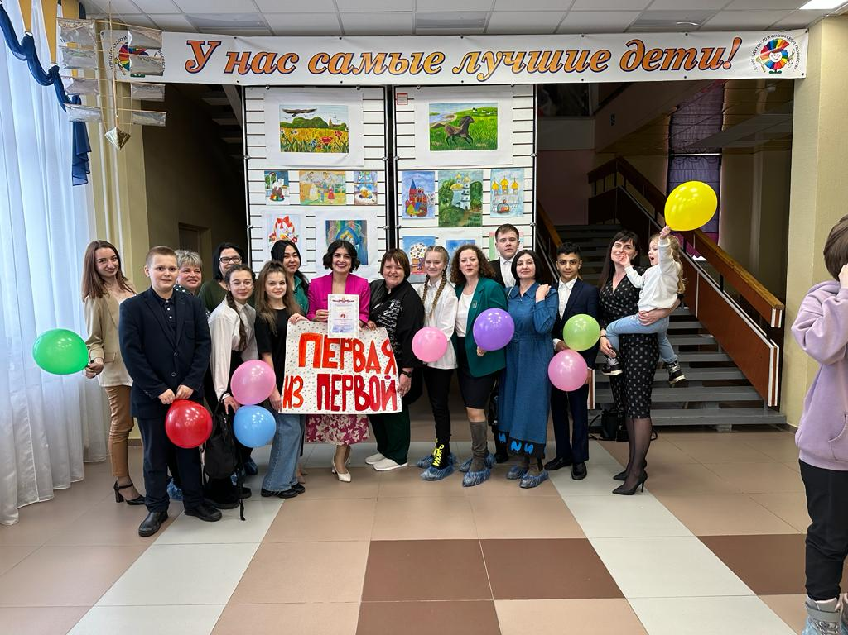
Основная цель конкурсного движения – выявление талантливых педагогов, их поддержка и поощрение, повышение социального статуса и престижа учительского труда
Ежегодный городской конкурс «Педагогический дебют» (не проводится на региональном уровне)
Участие педагогов в возрасте до 35 лет в региональном этапе конкурса «Учитель года» и «Воспитатель года».
Победителем регионального конкурса «Учитель года – 2023» стала Сырченко Дарья Владимировна, педагог со стажем 3 года

Slide 8
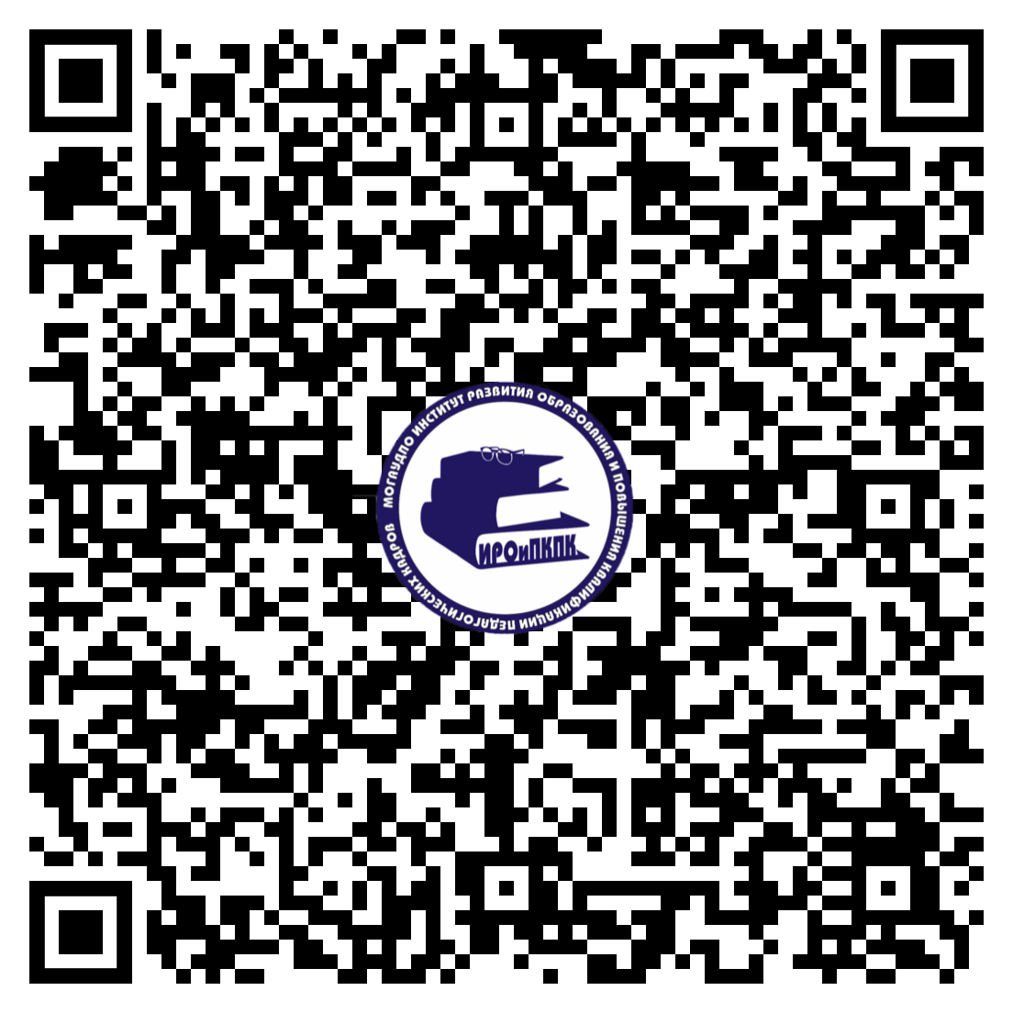
Система наставничества педагогических работников

Slide 9
Иногда наш огонь гаснет, но другой человек снова раздувает его. Каждый из нас в глубочайшем долгу перед теми, кто не дал этому огню погаснуть
“
”
Альберт Швейцер

Slide 10
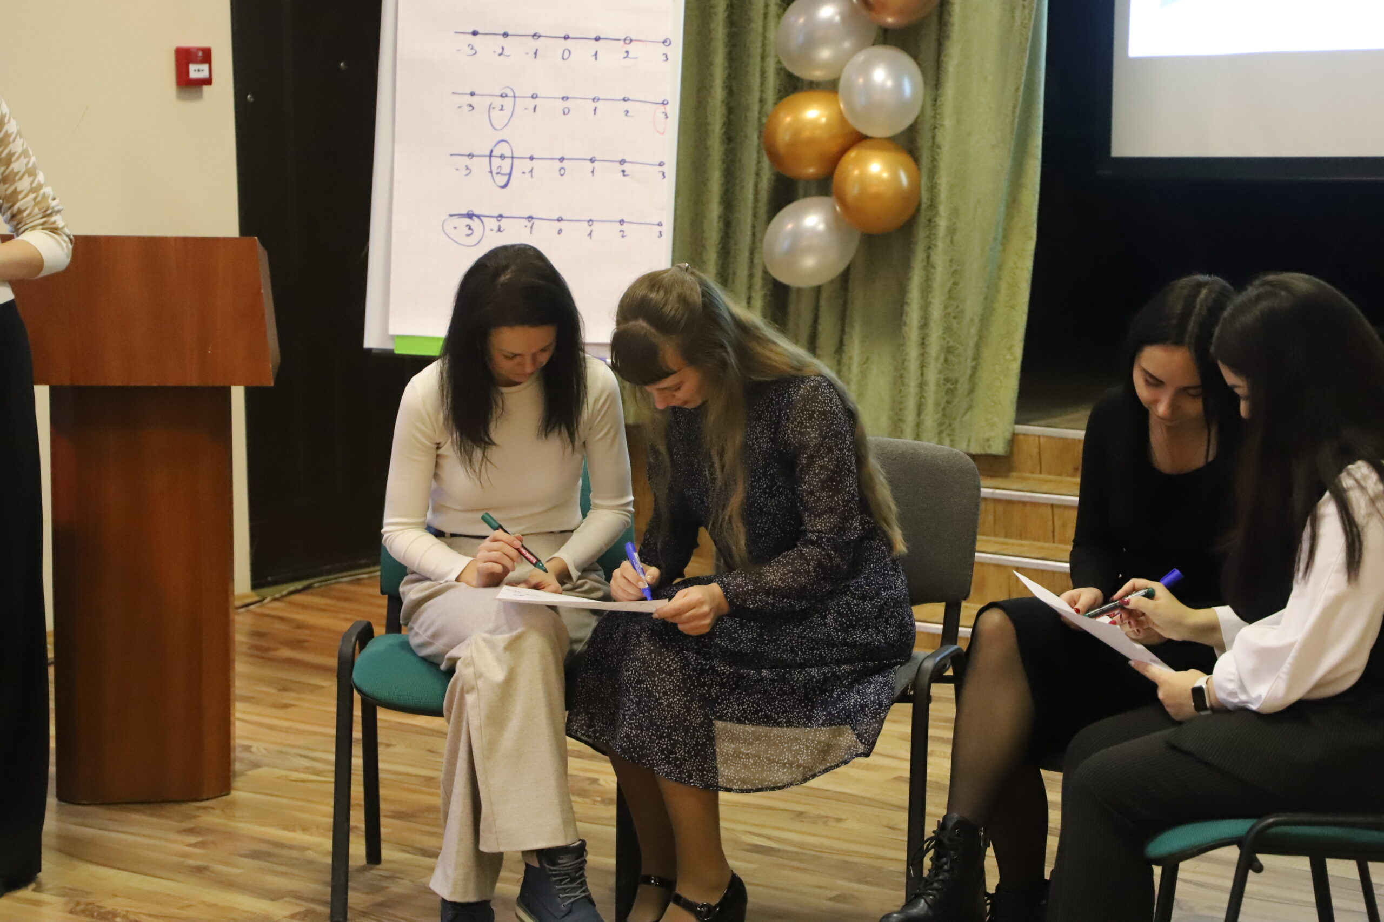
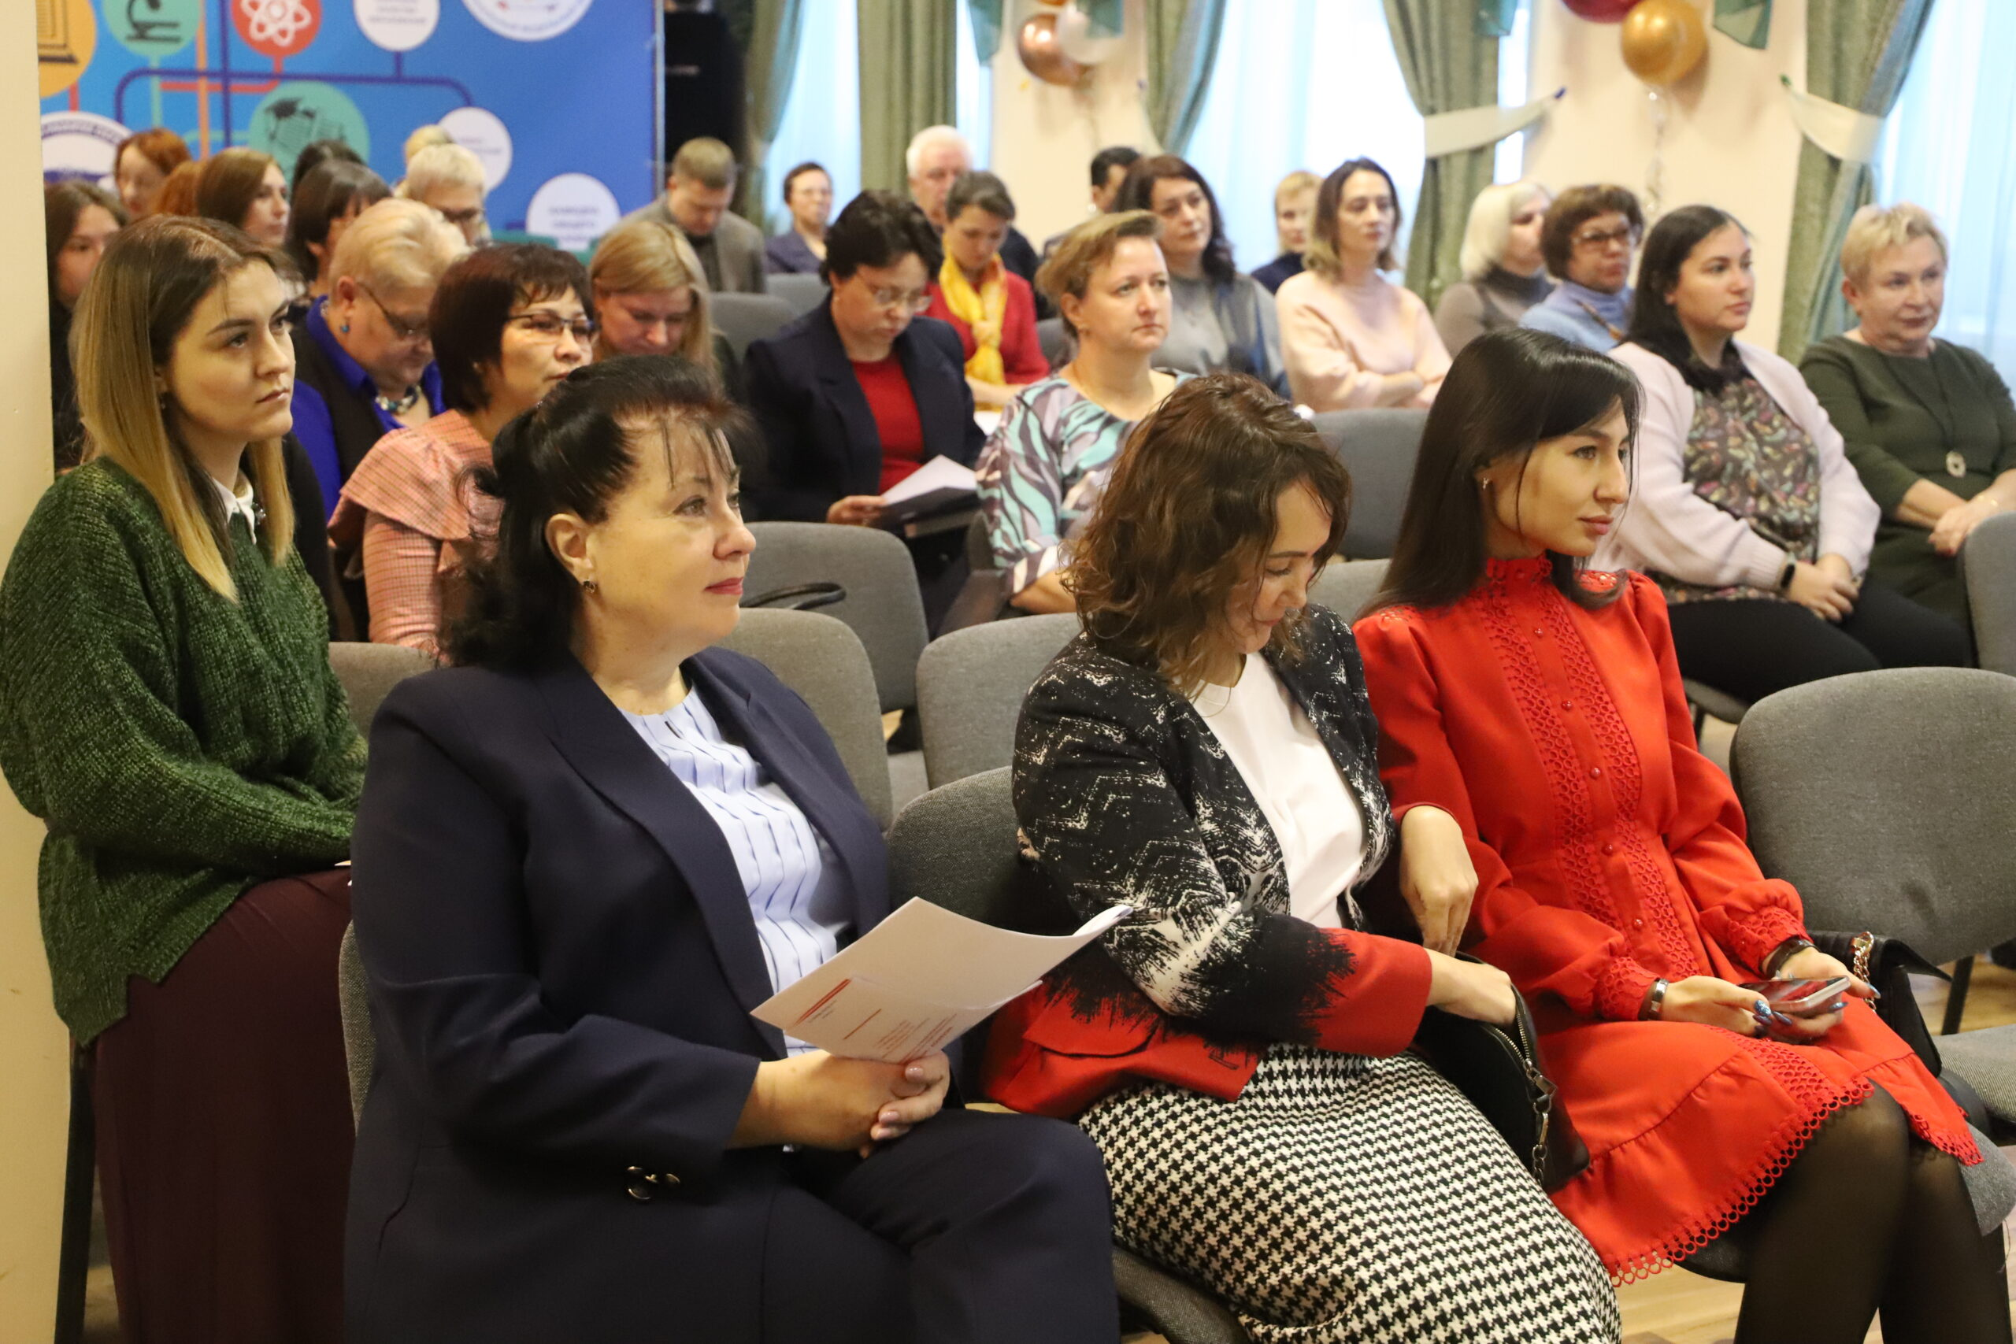
Цель: создание системы условий для самореализации и закрепления молодых / начинающих педагогов в профессии
Приказом Министерства образования Магаданской области №209/11-пр от 09.03.2022 г. внедрена система (целевая модель) наставничества педагогических работников
Организована методическая поддержка системы (сайт ИРО, страница ЦНППМ)
С 2021 года ежегодно проводится региональный форум лучших наставнических практик
Осуществляется курсовая подготовка
Создан реестр наставников
Модель реализуется в 100% ОО

Slide 11
Другие формы научно-методического сопровождения

Slide 12
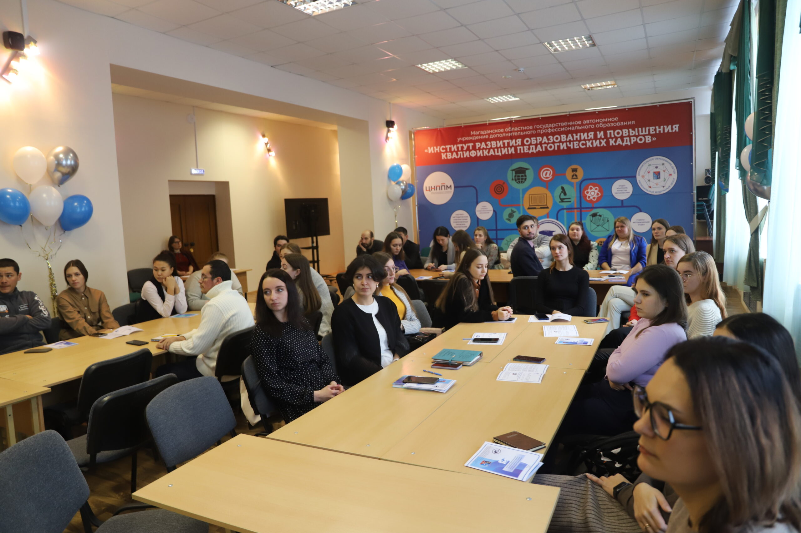
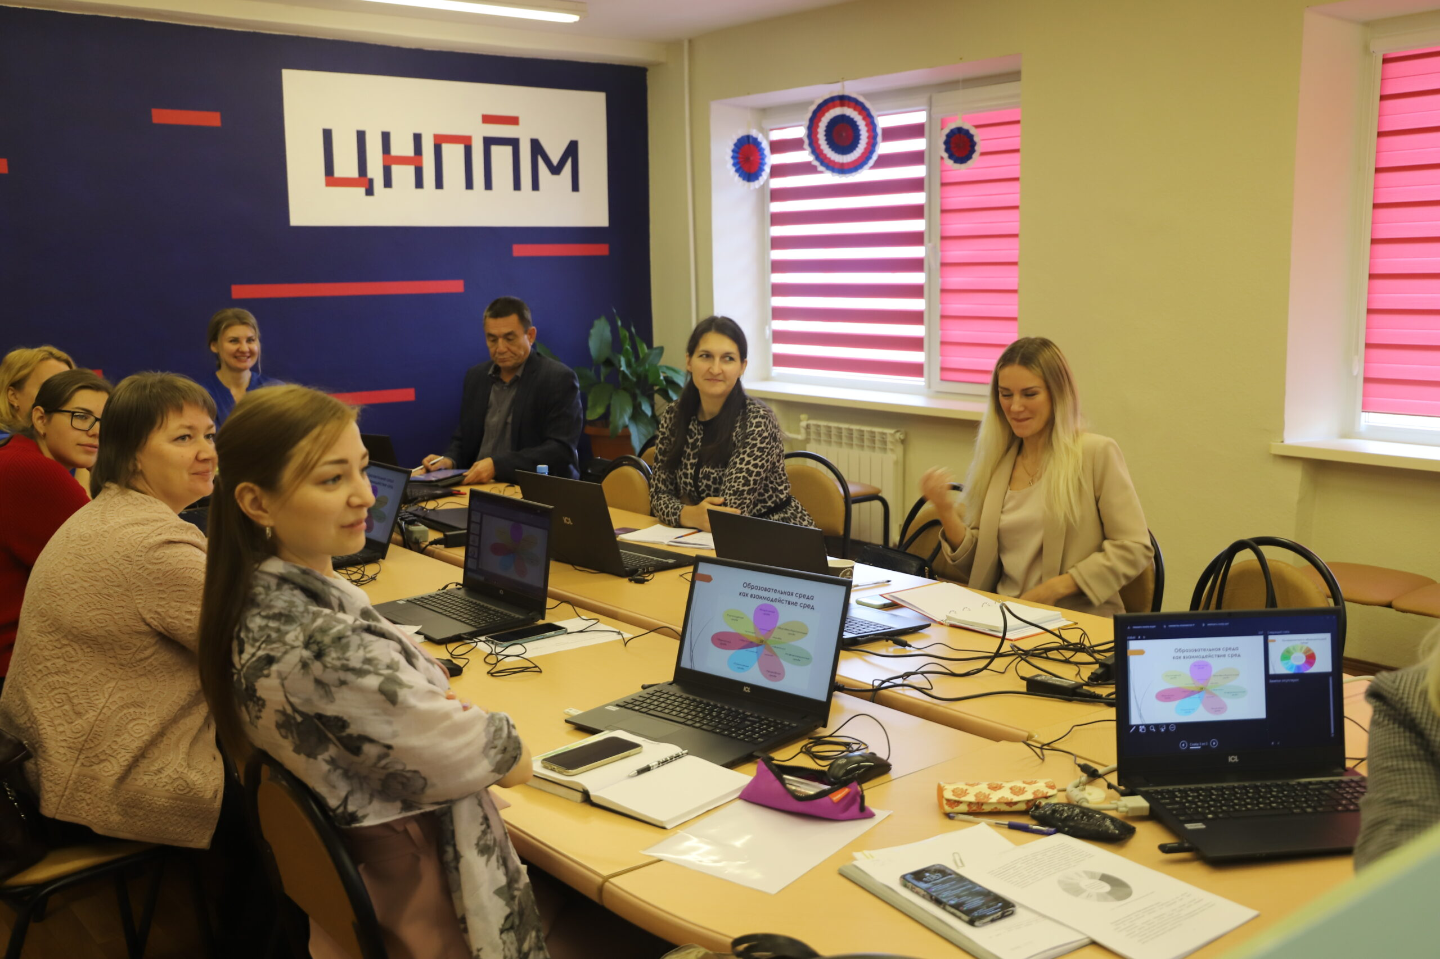
Цель: создание системы условий для обеспечения профессионального самоопределения, взаимообогащения, личностного развития педагогических работников
Адресные программы повышения квалификации для молодых педагогов
Научно-методические сессии ИРО для молодых педагогов (всего состоялось 4 сессии)
В г. Магадане создано методическое объединение (клуб) молодых педагогов
Городской фестиваль молодых педагогических работников школ Магадана "Открой себя» (2021 год)

Slide 13
Проблема?
Несмотря на осуществляемую в Магаданской области работу и использование разнообразных форм научно-методической поддержки педагогов в возрасте до 35 лет, в регионе отсутствует нормативно-правовой акт, регламентирующий порядок организации разработки и внедрения различных форм адресной поддержки педагогических работников в возрасте до 35 лет

Slide 14
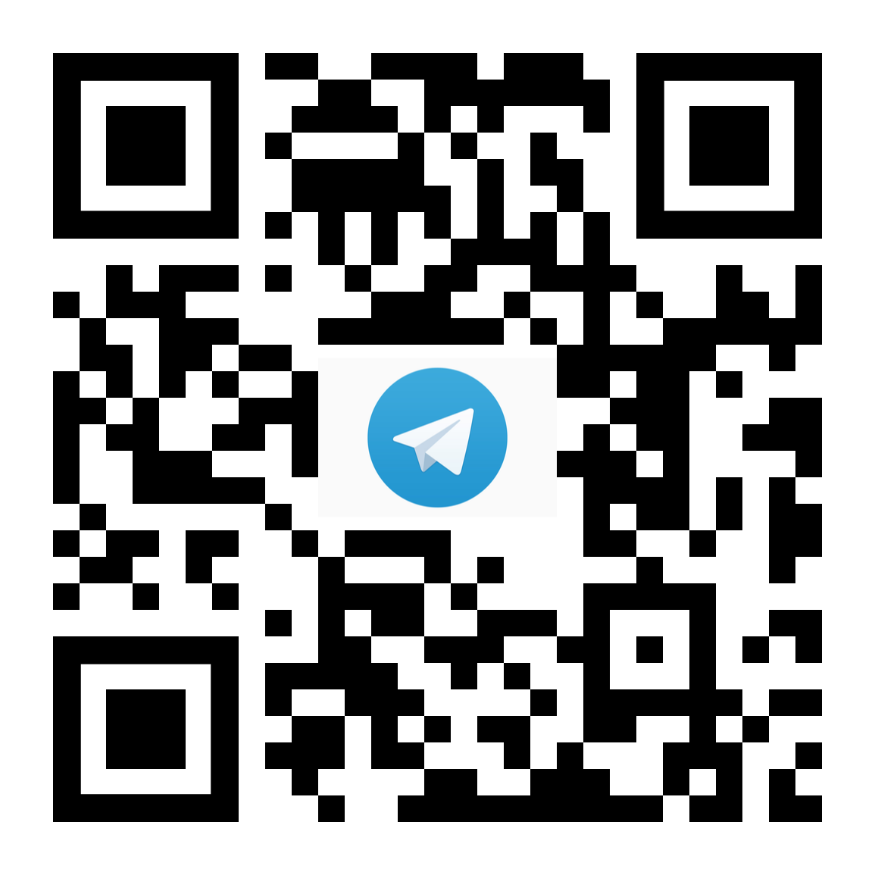
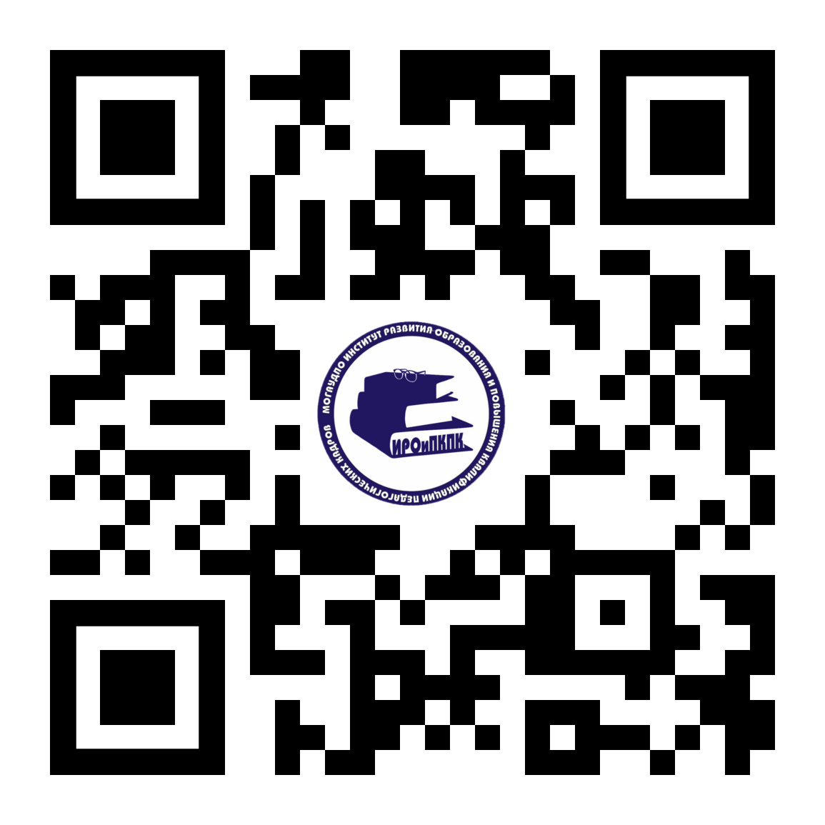
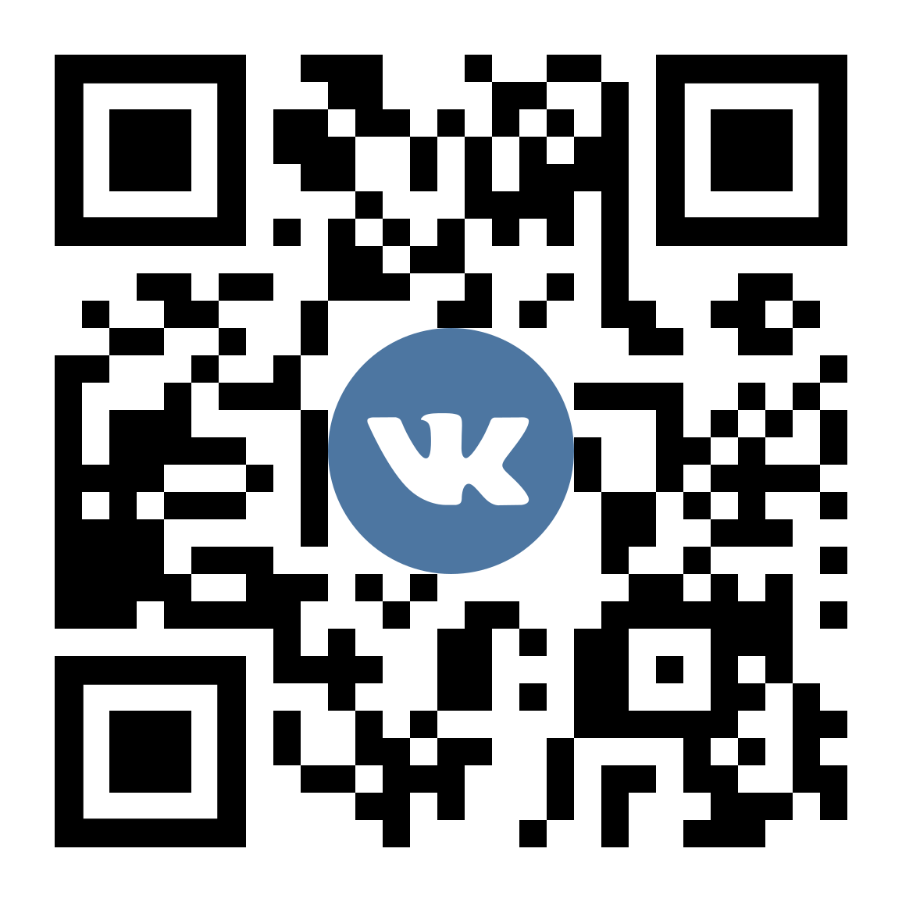
Спасибо за внимание
Якунина Юлия Евгеньевна
yayue@iro-49.ru

